Slide 1
COVID19 데이터 분석
김용주
장은준

Slide 2
목차
Project Summary
Project background and purpose
Member and Role
Process
Data used
Preprocessing
Data Analysis
Comprehensive Insight

Slide 3
Project Summary

Slide 4
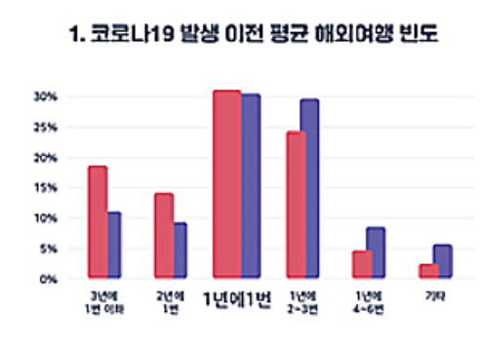
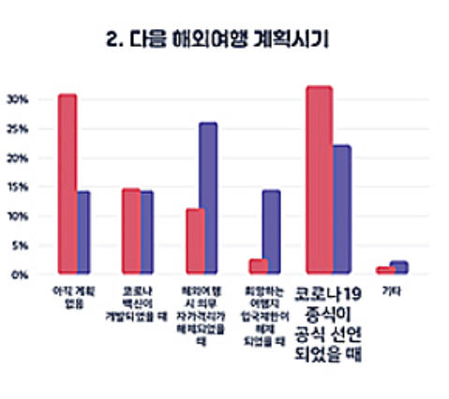
Project background

Slide 5



Project background

Slide 6
Project purpose
코로나 바이러스 데이터 시각화를 통해서 현 코로나 상황을 진단한다.
코로나 바이러스 데이터 시각화를 통해서 현 코로나 백신 현황을 진단한다.
현 코로나 상황과 백신 현황에 따라서 여행사업 추이를 진단한다.
이러한 세 과정을 통해서 현 코로나 상황에 따른 여행사업 현황을 짐작한다.

Slide 7


Member and Role
김용주
데이터 전처리 및 시각화 분석
ppt 제작
장은준
데이터 전처리 및 시각화 분석
ppt 제작

